Slide 1

Gigantografia 430X115
La sacra sindone

Slide 2
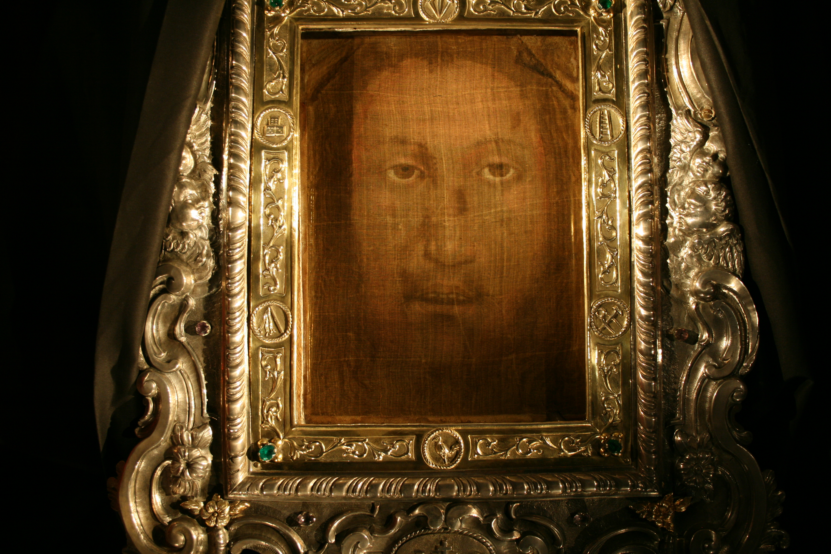

Slide 3
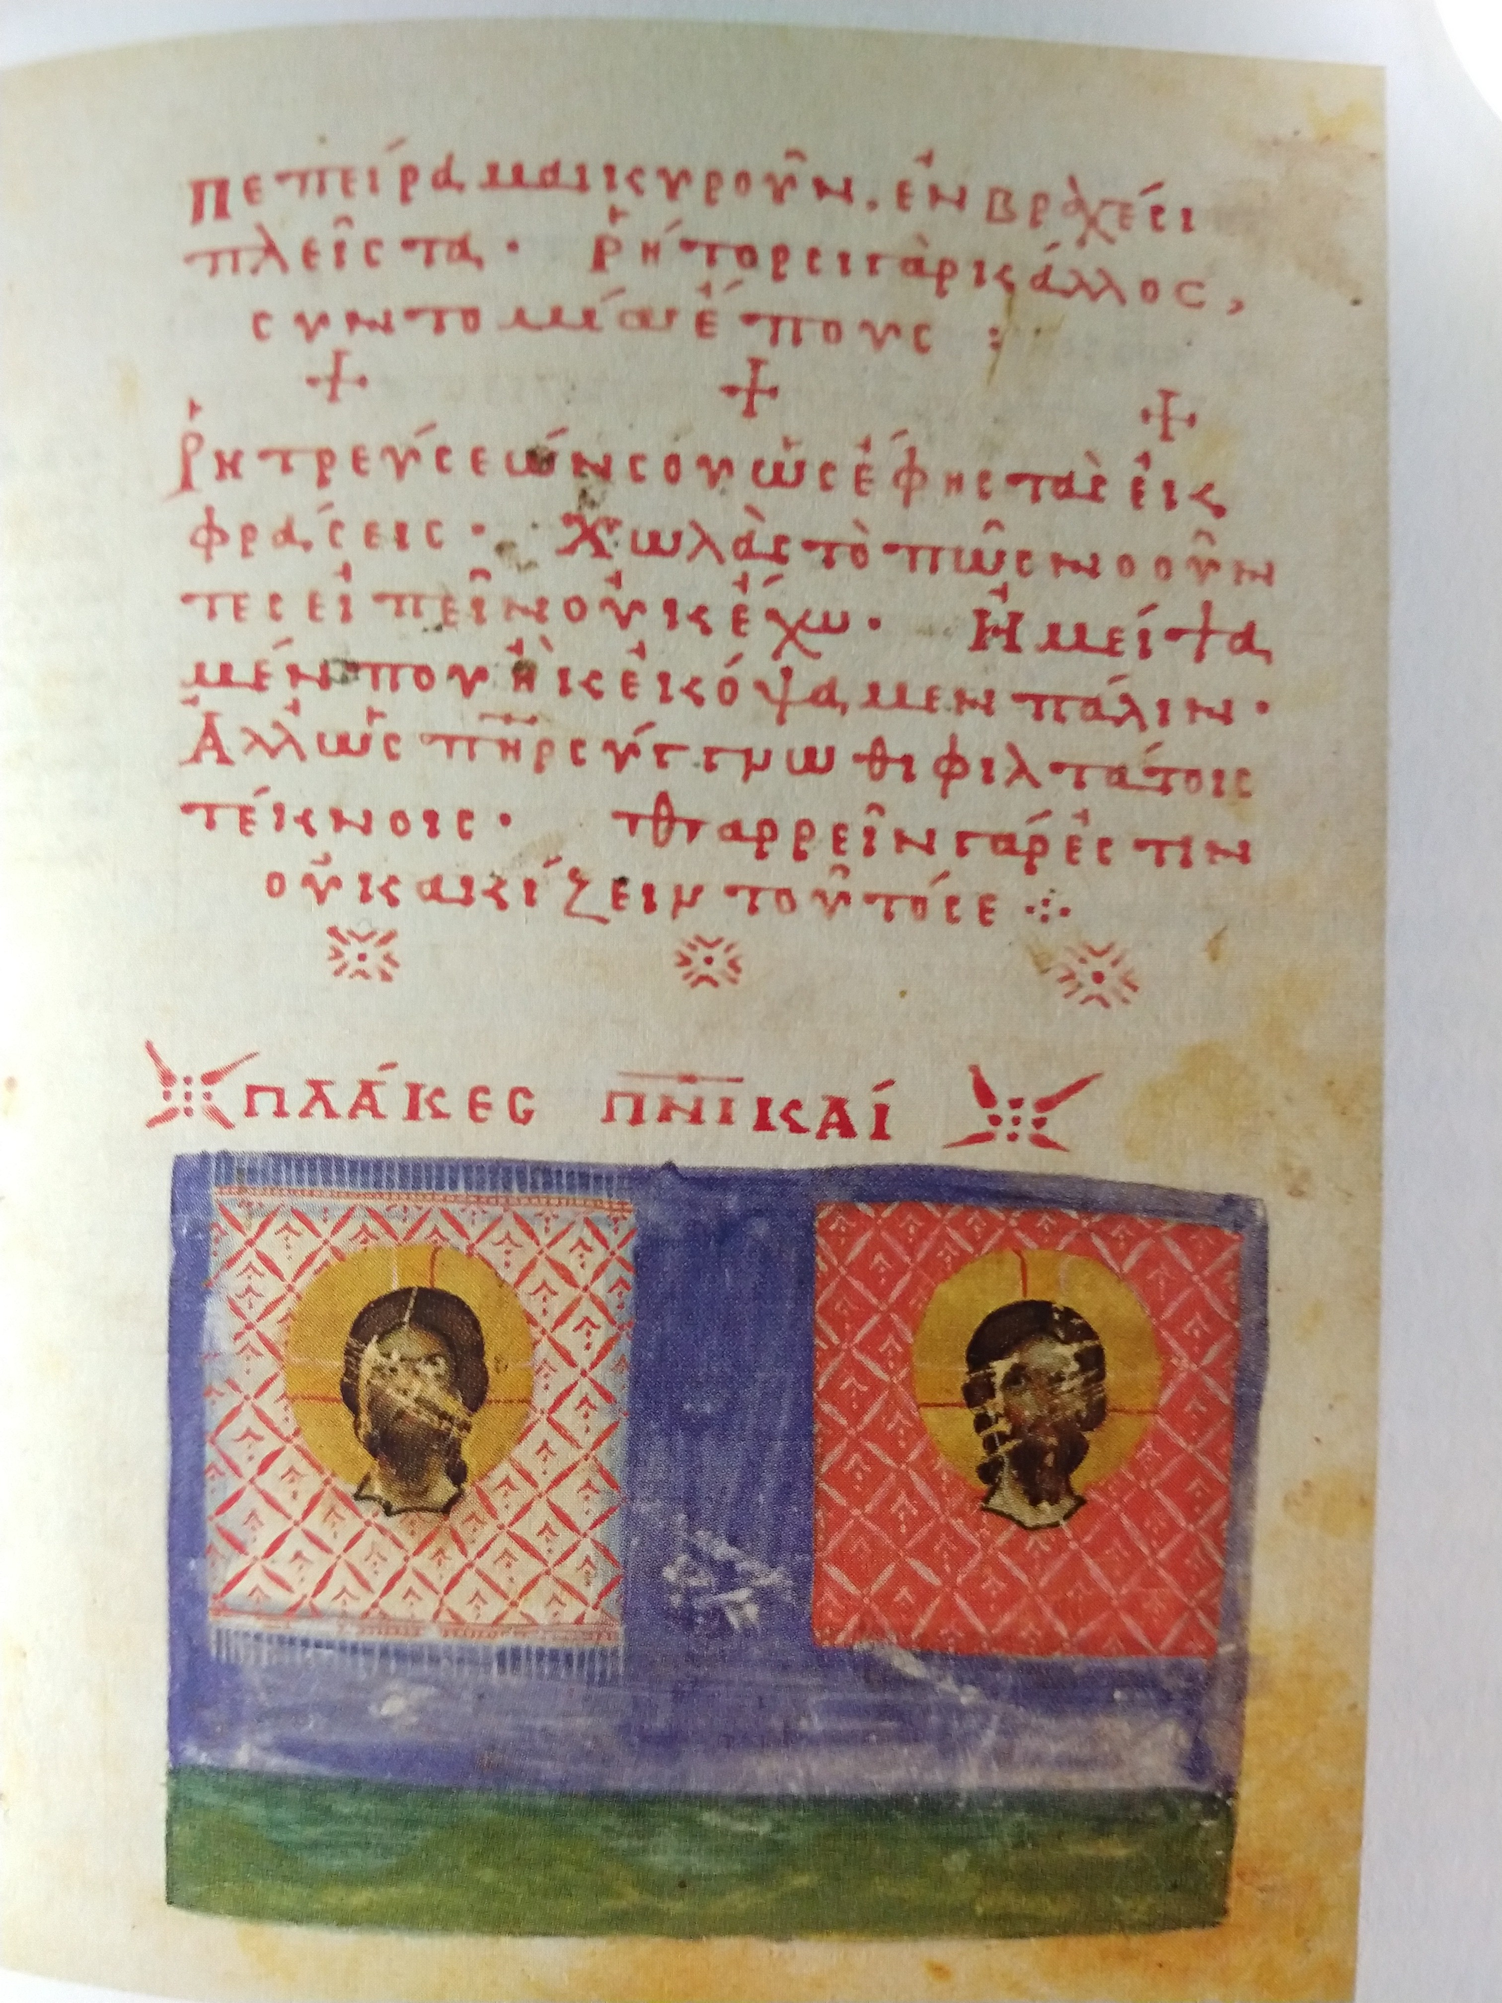

Slide 4
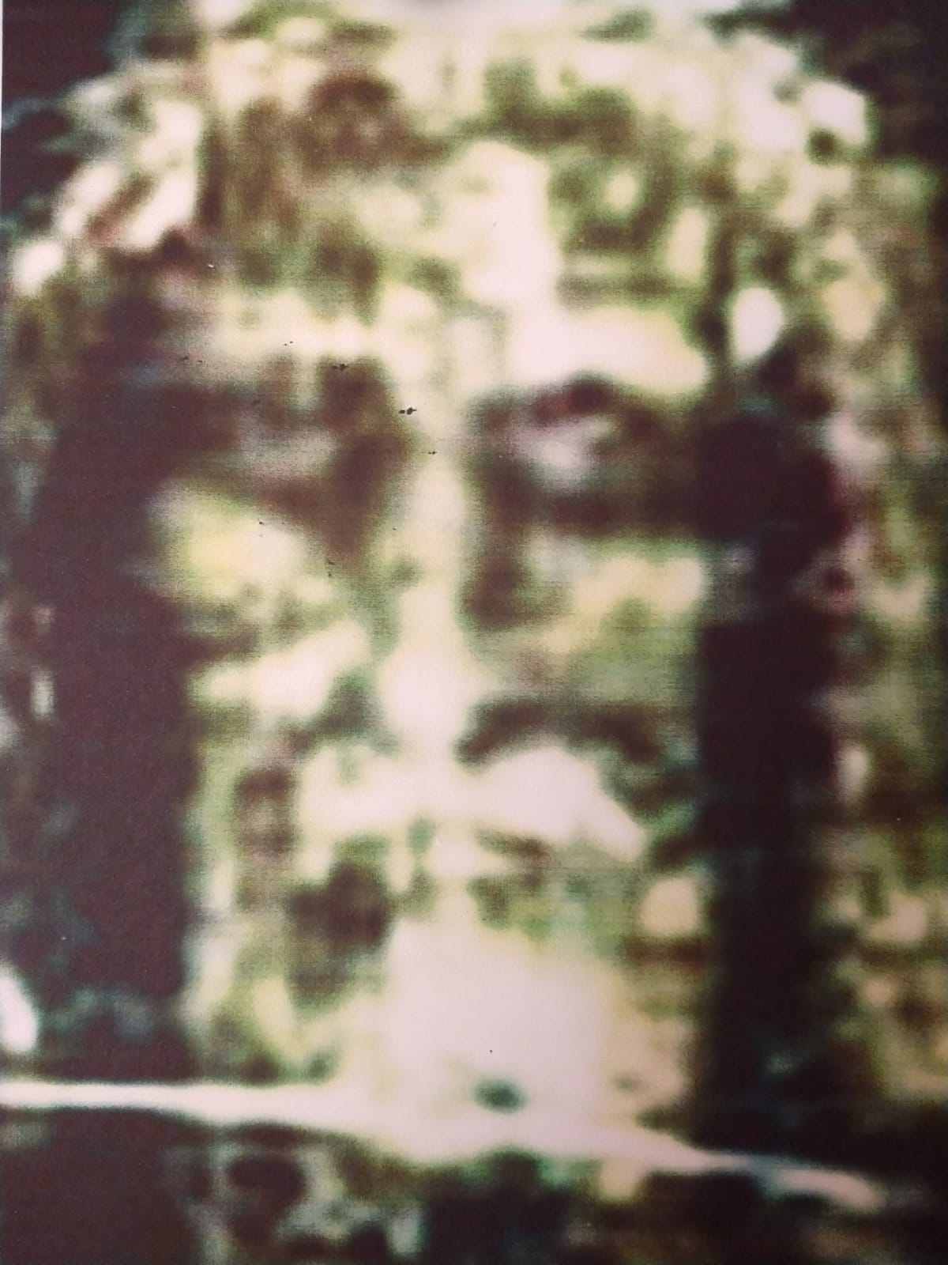

Slide 5
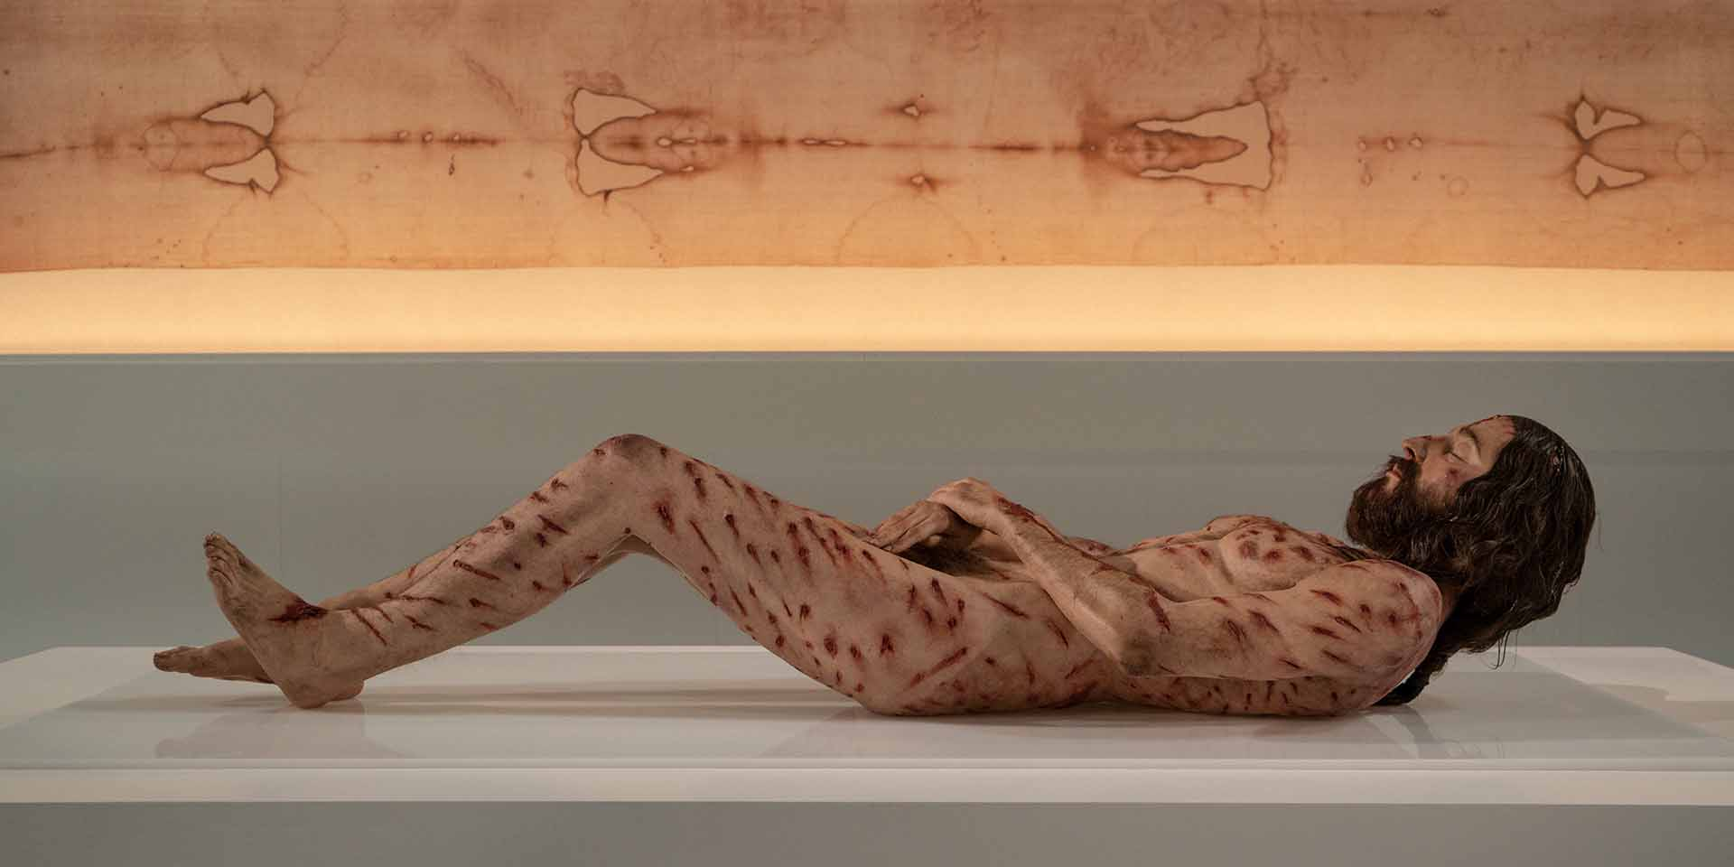

Slide 6
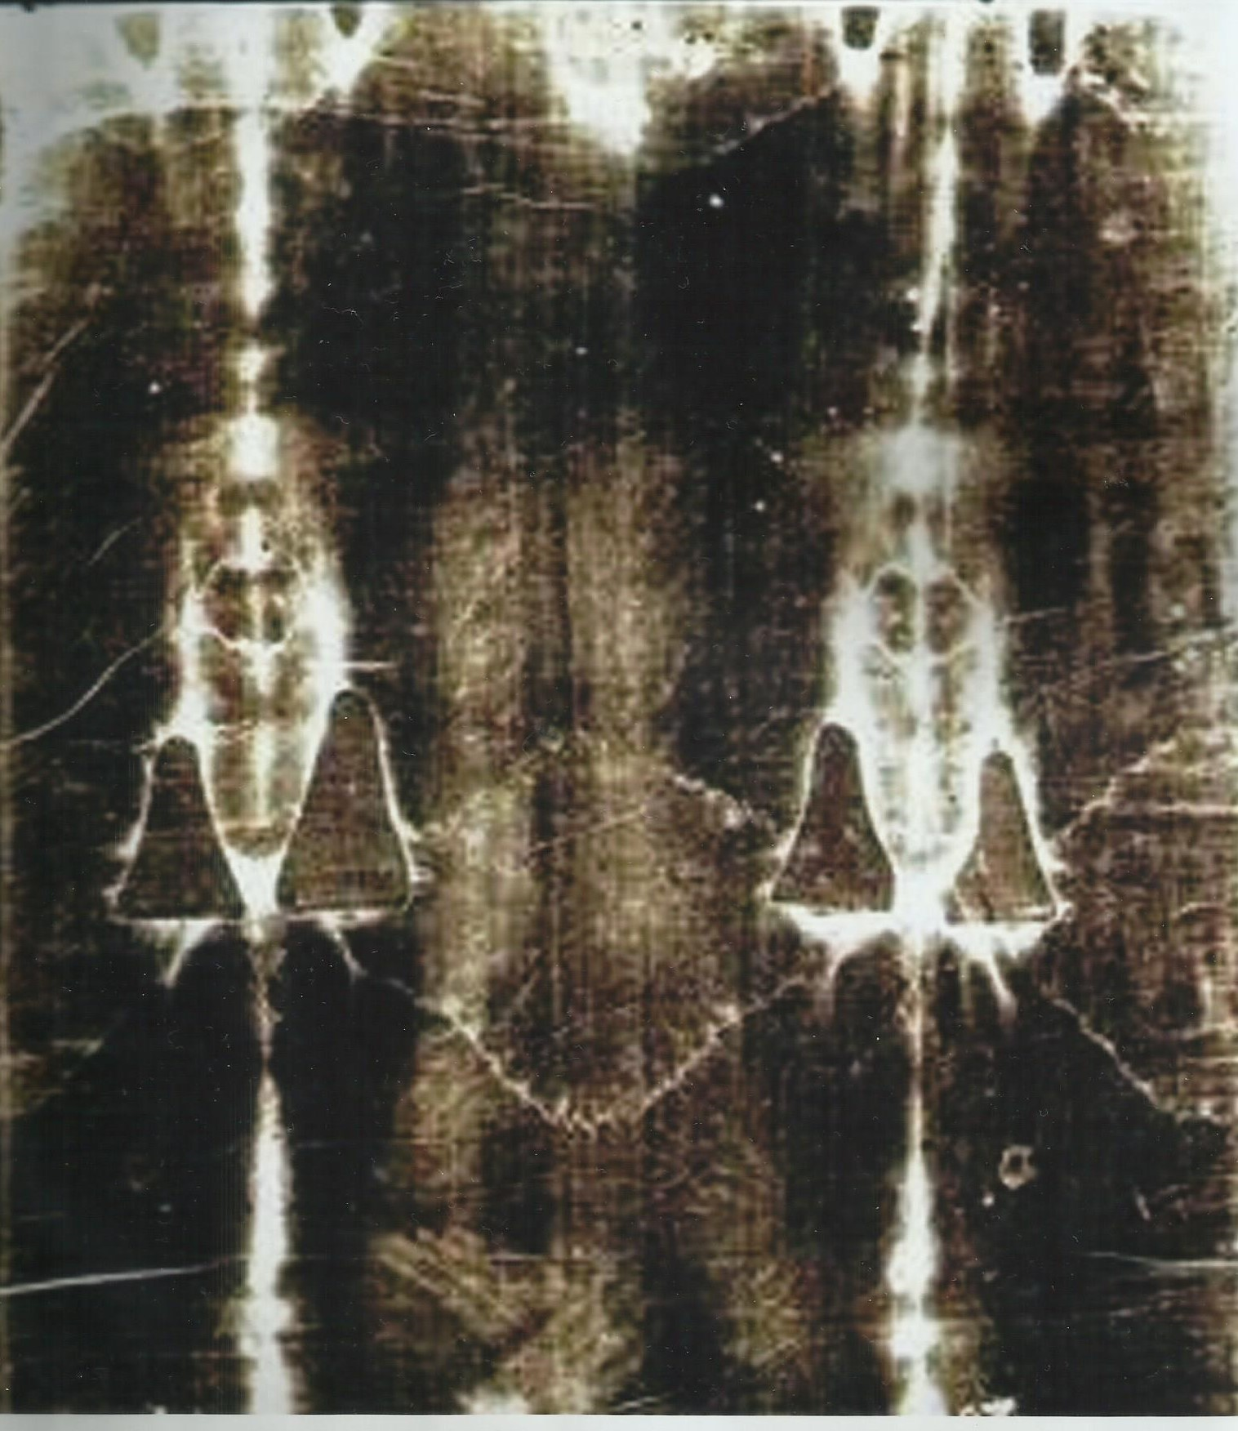

Slide 7
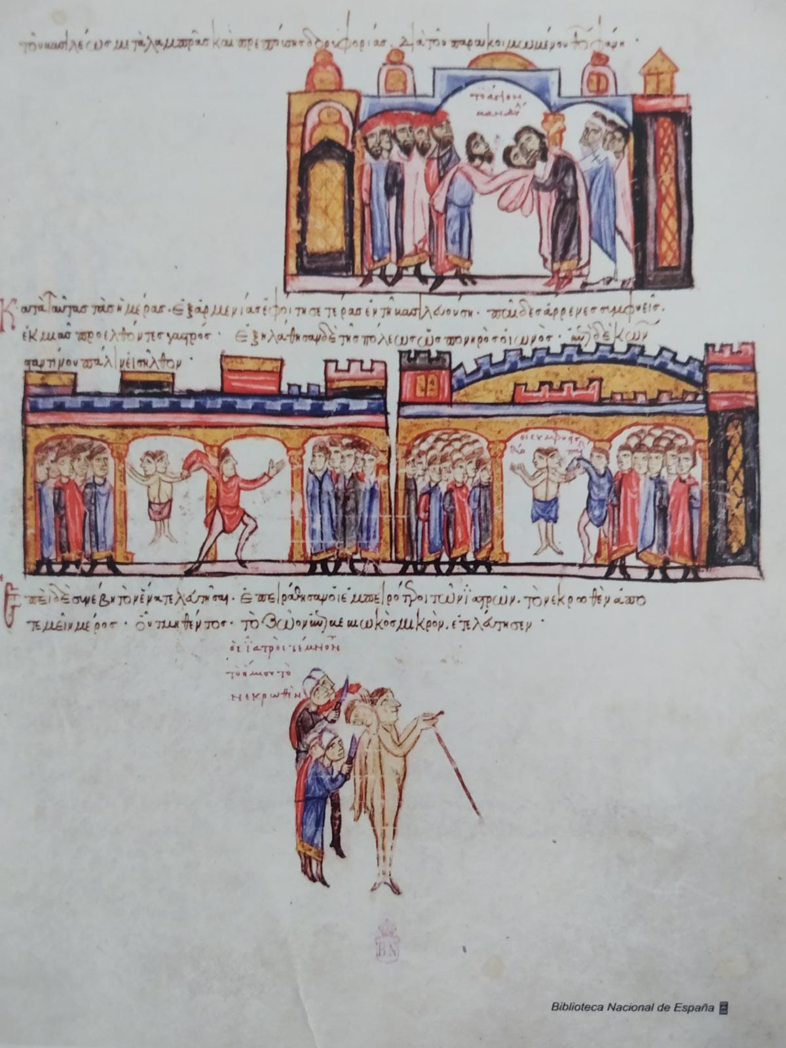

Slide 8
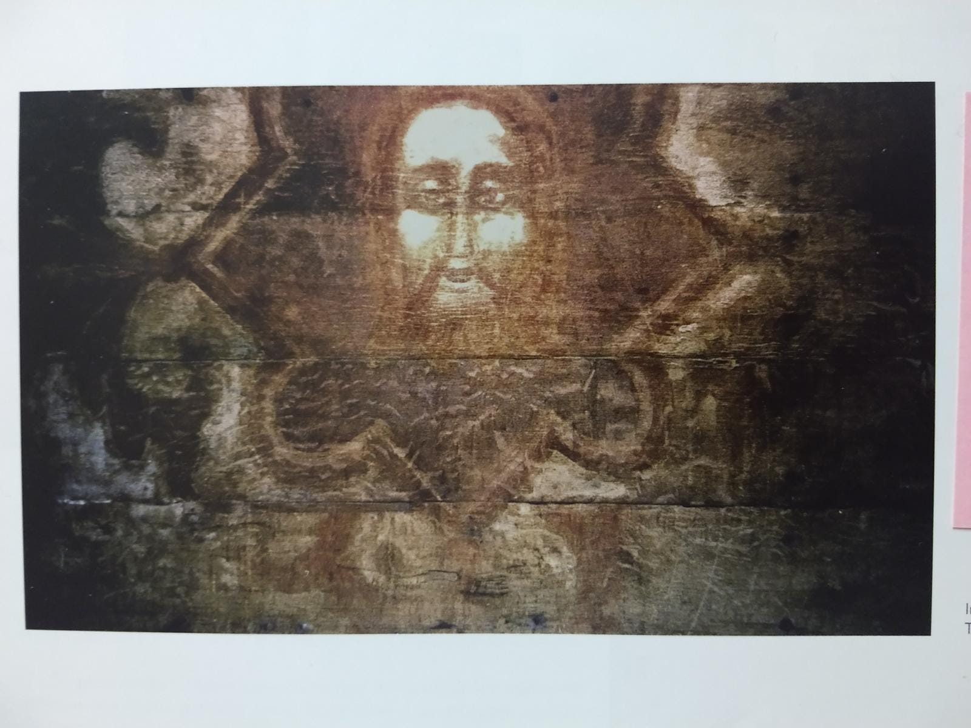

Slide 9
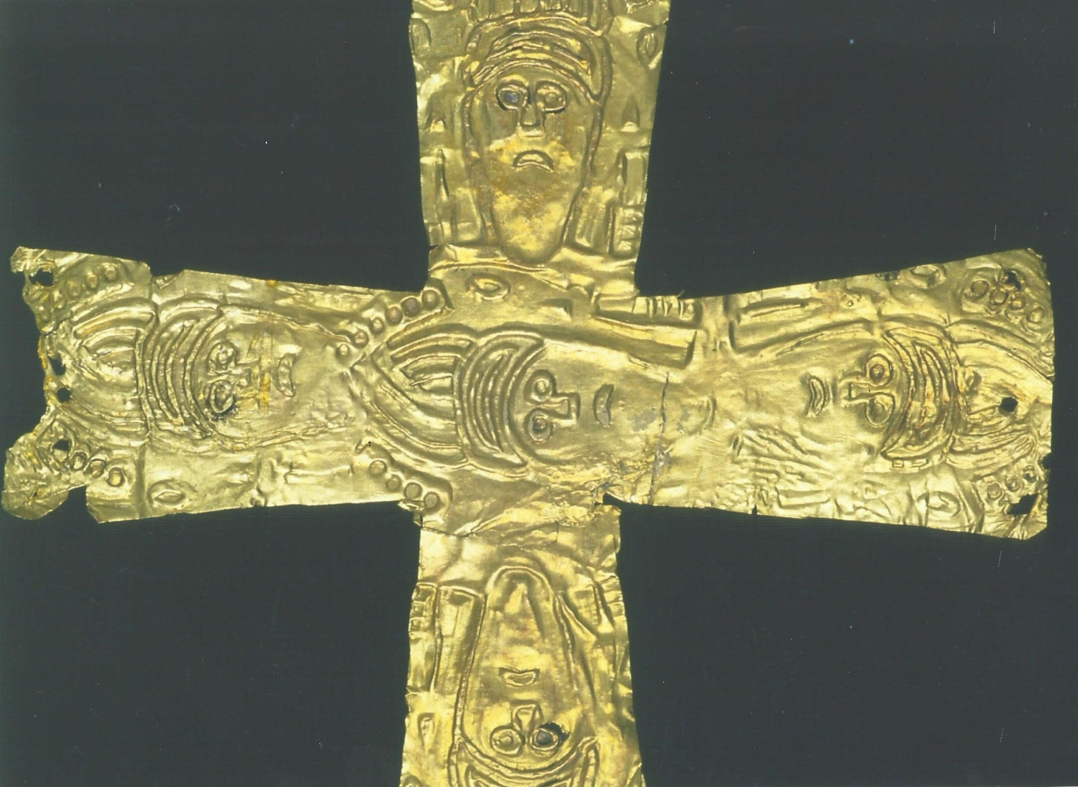

Slide 10
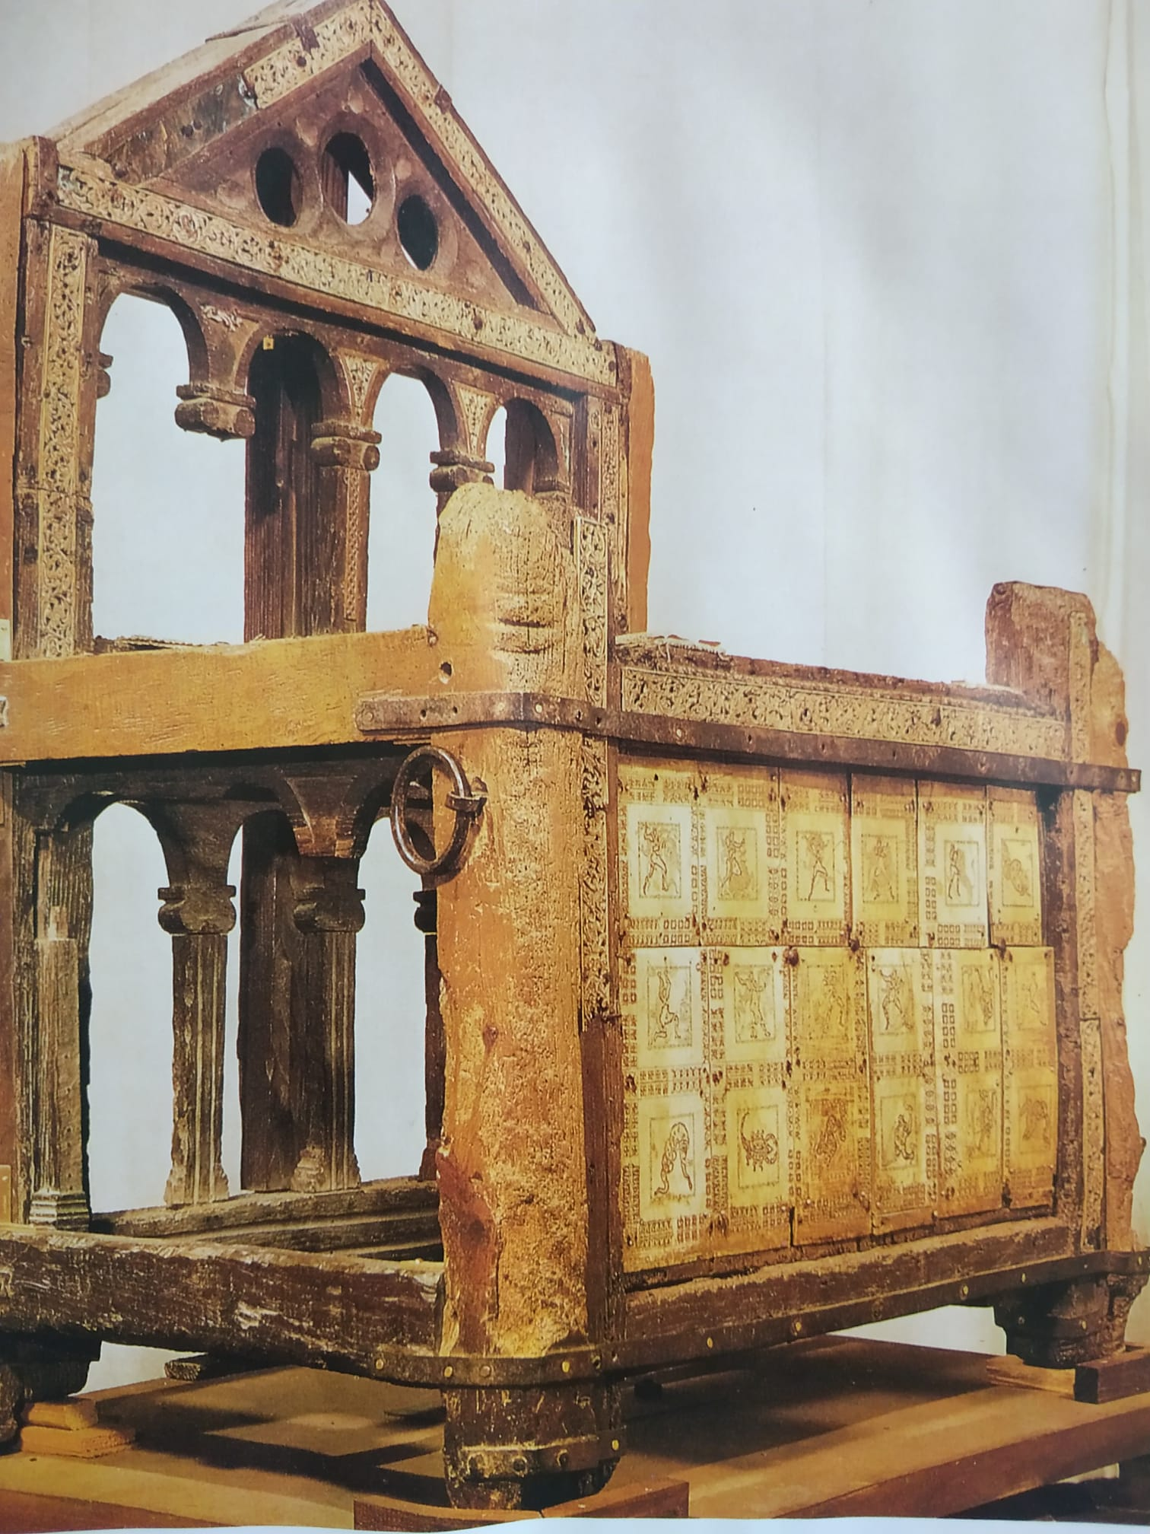

Slide 11
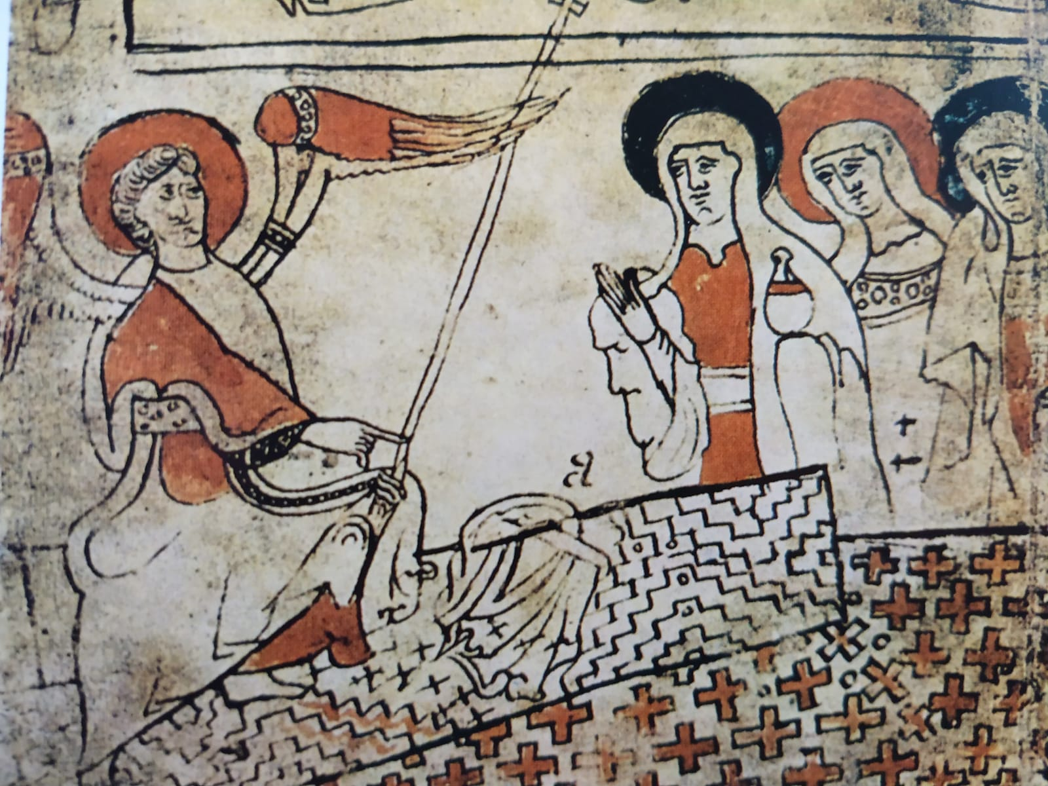

Slide 12
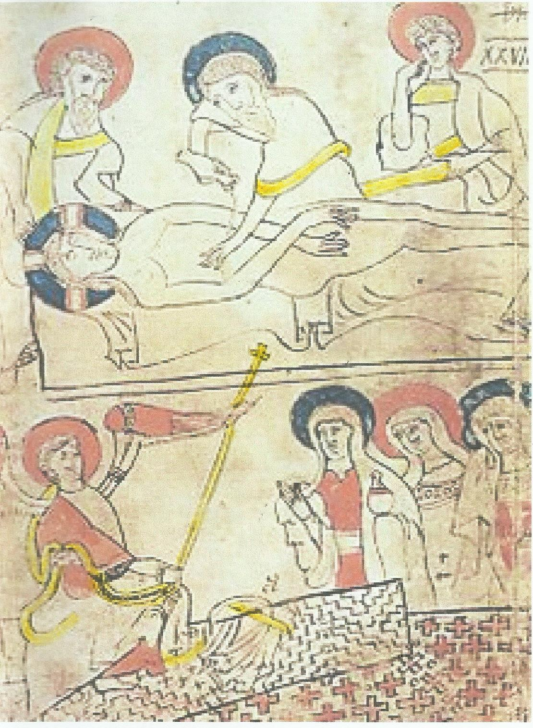

Slide 13
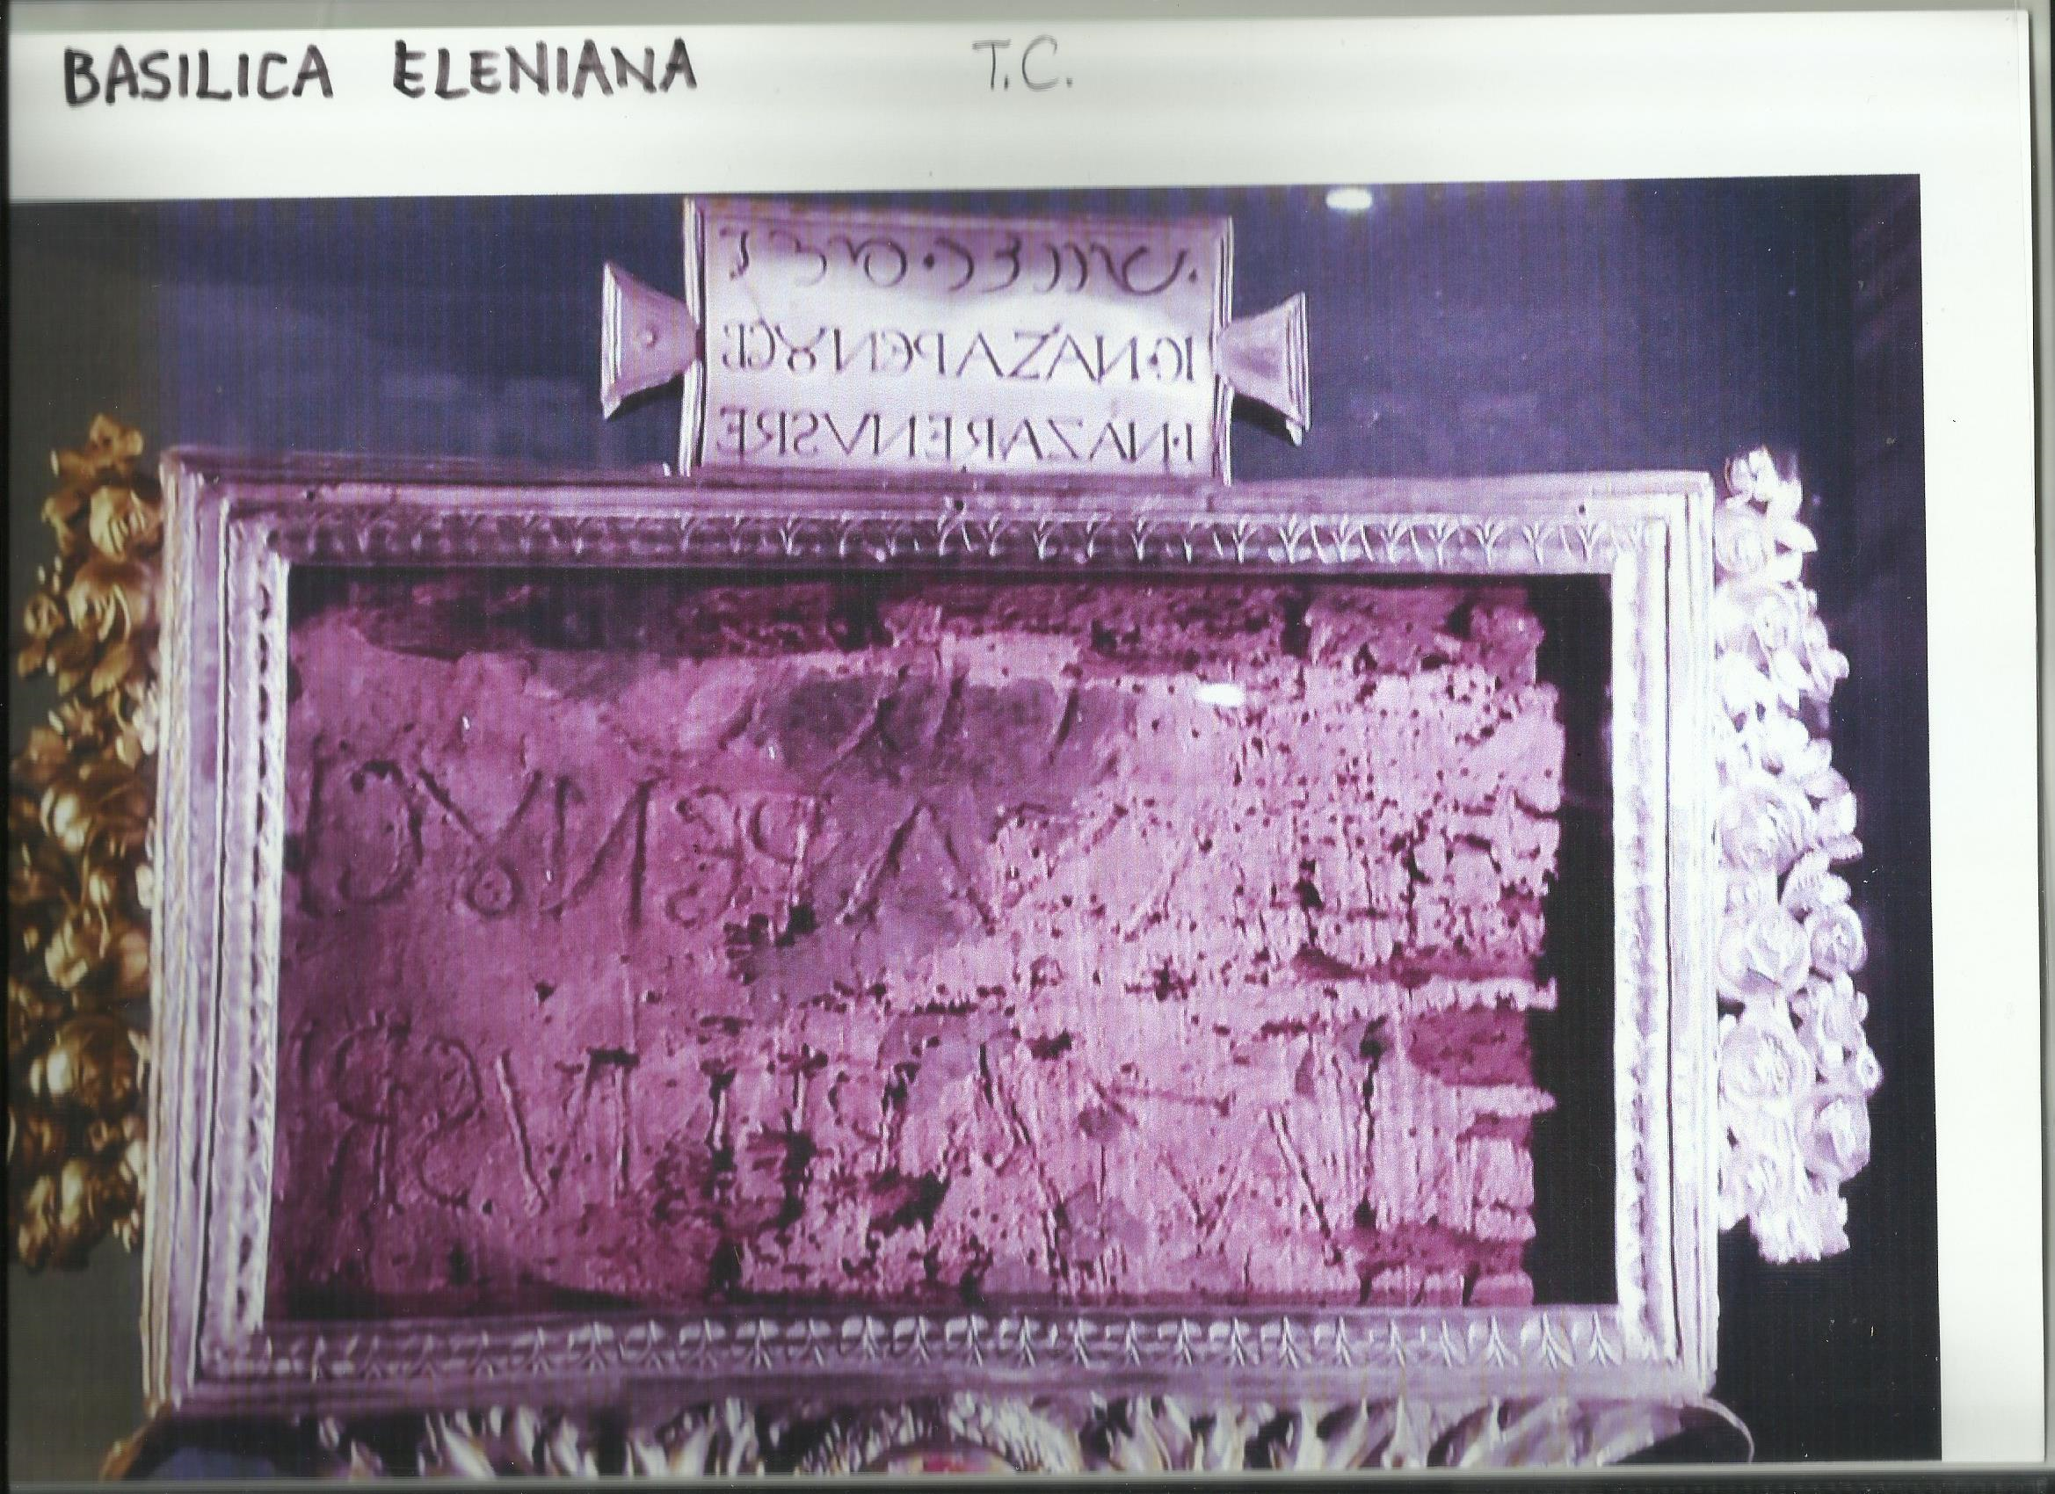

Slide 14
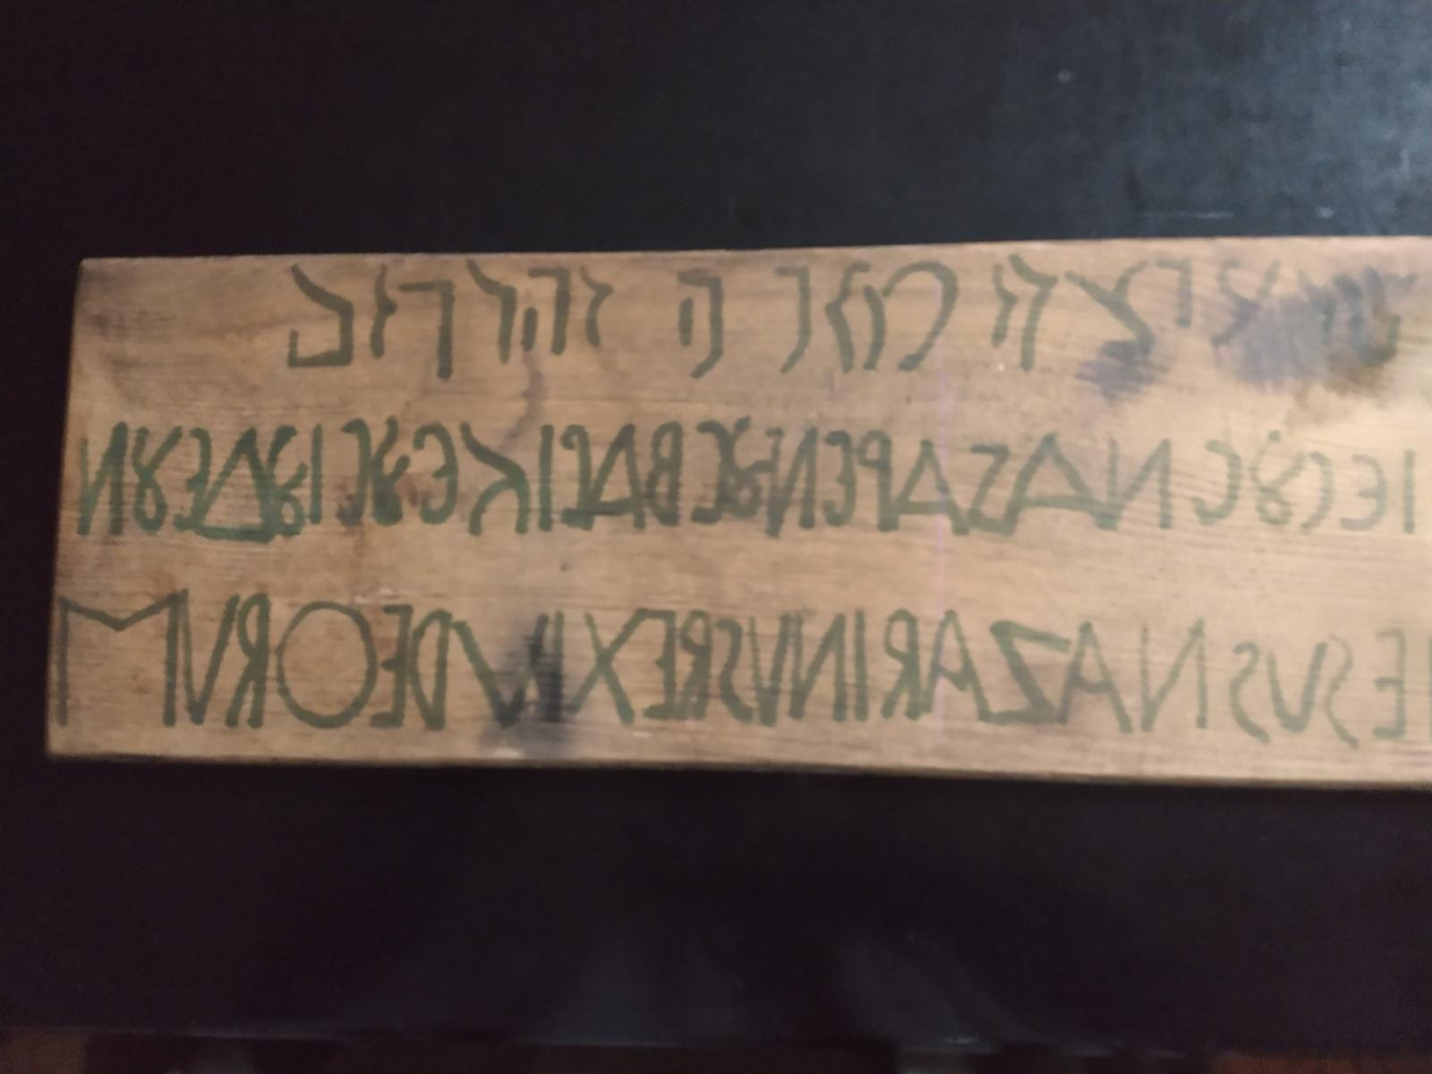

Slide 15
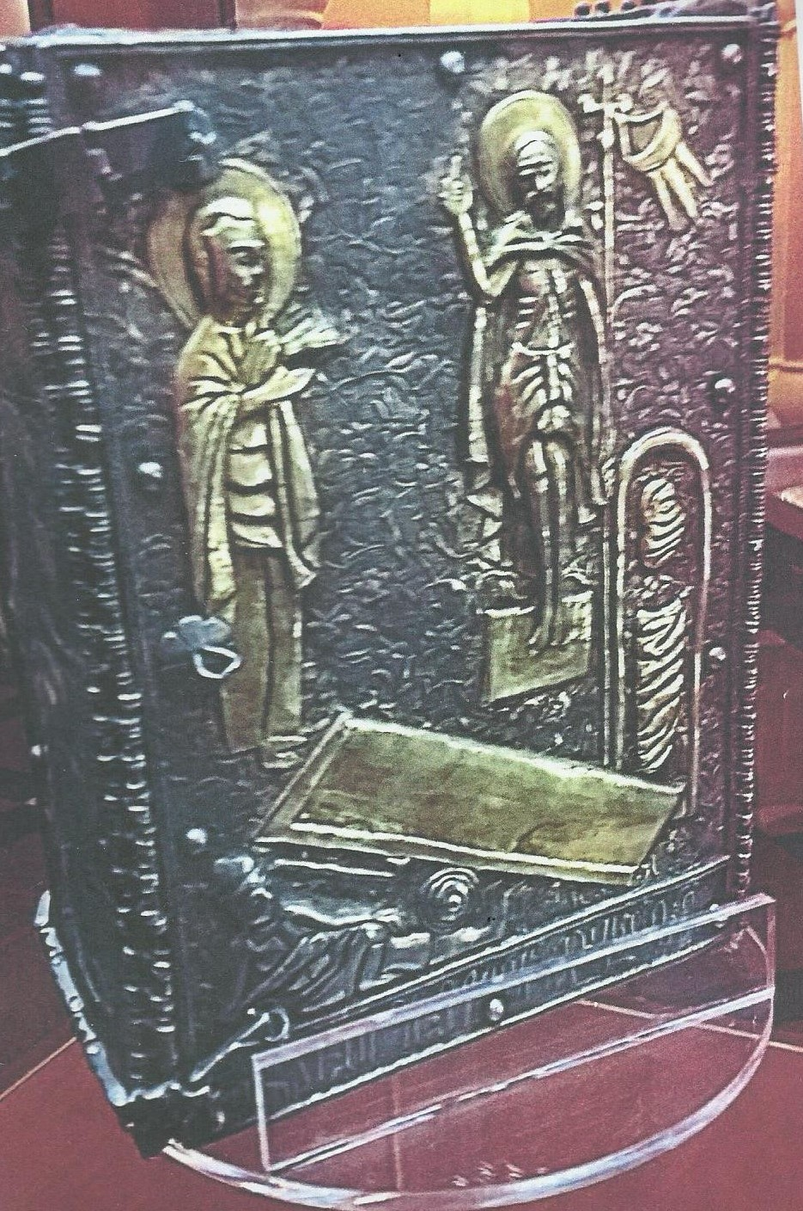

Slide 16
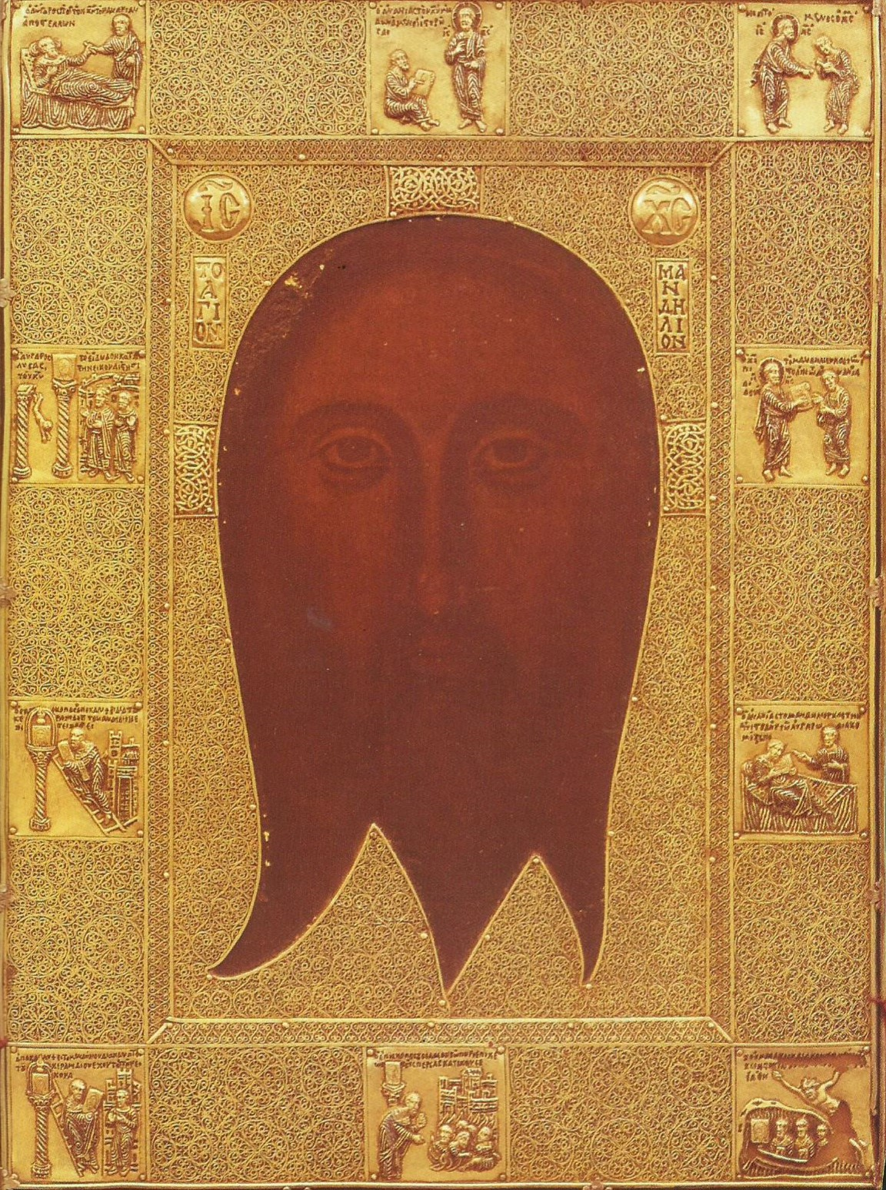

Slide 17
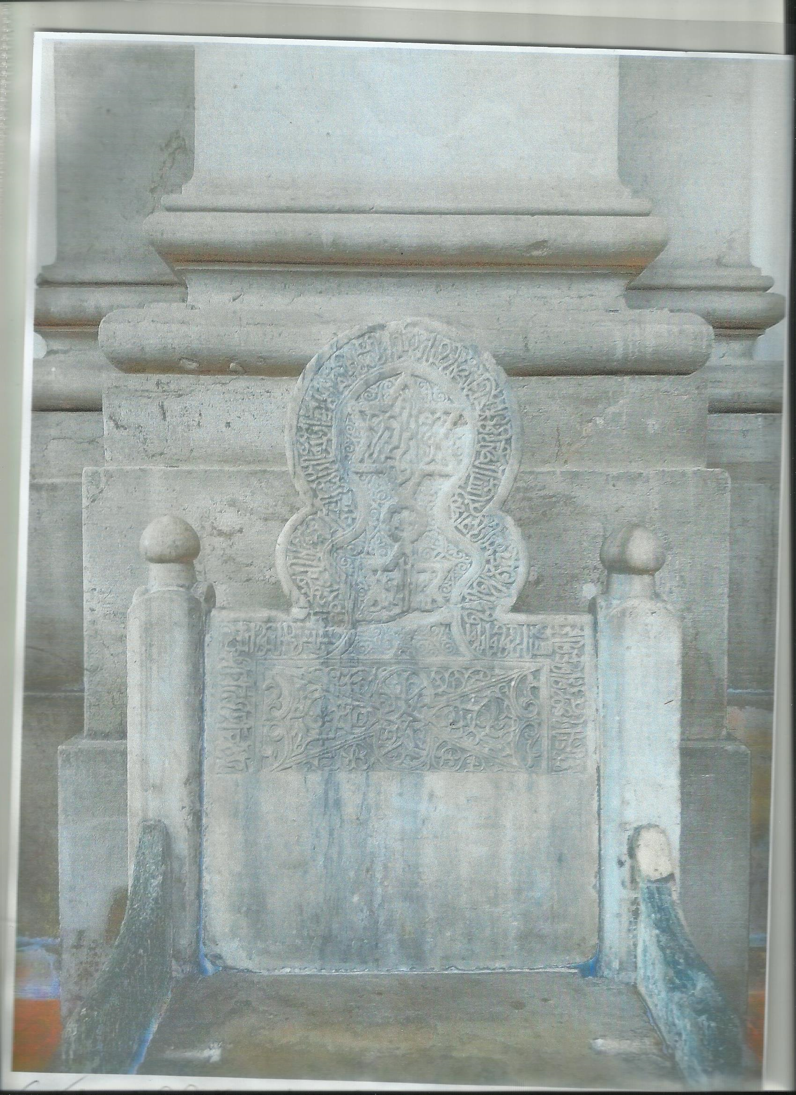

Slide 18
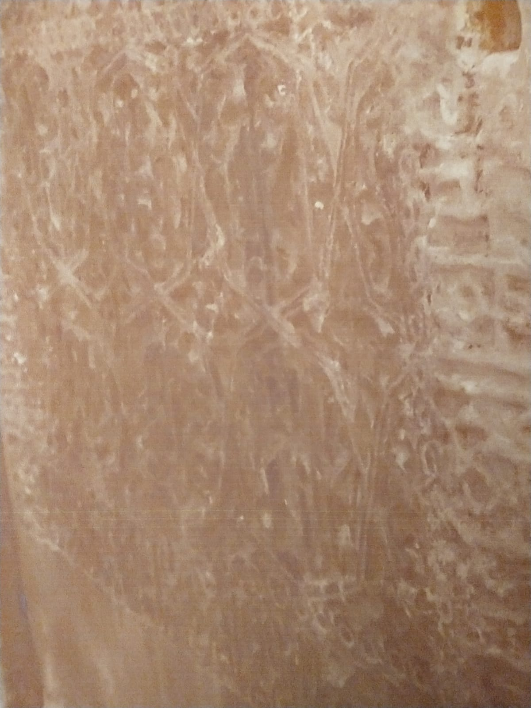

Slide 19
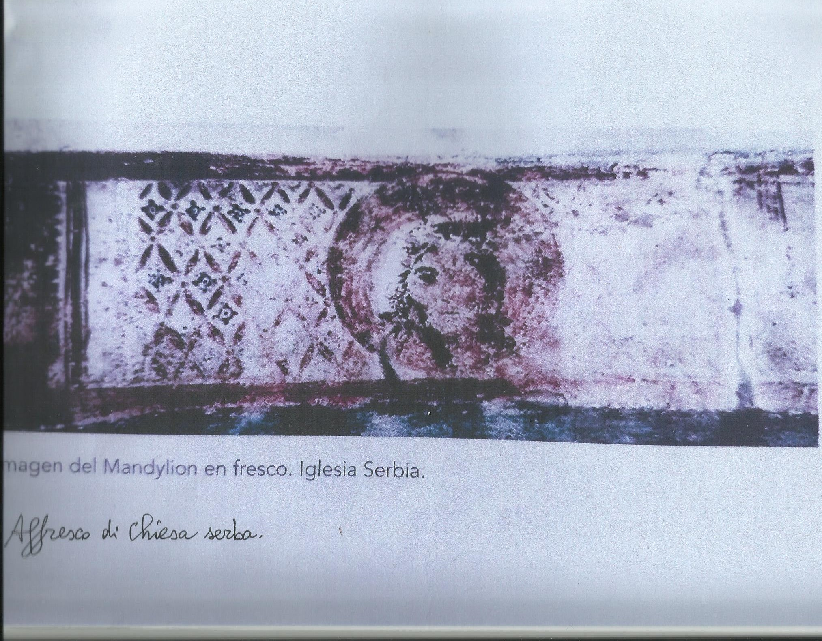

Slide 20
Gigantografia della Sindone: si vede l'occhio aperto e i denti (come nel Volto Santo di Manoppello che il Papa Benedetto XVI ha indicato come il volto del Risorto). Si vede la mano aperta nell’atto di raccogliere qualcosa e nella stessa zona della Sindone nella quale si vede la mano aperta c’è una lunghissima benda tutta spiegazzata.
Si vedono le scritte trasferite dal t.c. e da altro doc che c'era lì. (Tutto ciò si vede uguale sul bisso del Volto Santo di Manoppello).
Si vede Cristo Risorgente e Risorto: si seguono i movimenti delle mani e si vedono gli occhi riflessi di Gesù, rispecchiato quando si muove in piedi con la Sindone verticale davanti a sè. Gesù della Sindone fece “un involto”. Quando finì di confezionare l’involto della Sindone successe questo: che i suoi occhi rimasero impressionati al di fuori dell’involto a forma di pacco (come affrescato nella chiesa serba). Quell'involto-pacco, issato su un’asta, divenne il simbolo bizantino della resurrezione (come raffigurato nella copertina d'argento di un libro antico in Armenia). Pietro e Giovanni videro quel volto rimasto fotografato all’esterno dell’involto e capirono quel che era avvenuto nel sepolcro.

Slide 21
Durante tutto il medioevo si tramandò quello che si conosceva della Sindone in miniature, molto accurate nei particolari, che assumevano l’importanza di documentazione legale, forense. Si testimoniò:
che Gesù stesso confezionò il pacco-involto con la Sindone lasciando il sepolcro. Il suo volto rimase impressionato nella parte esterna del pacco: esattamente questo risulta ripiegando la Sindone- stampata su tela- con intento sperimentale. Codice Ross. f.12 v, gr 251 sec.XII (È raffigurato come “Sindone piegata” sulla destra)
che Cristo nella Sindone è impresso morto e vivo, statico e in movimento. Codice Skylitzes pag.131, sec.XII (La Sindone venne ben compresa dagli abitanti e dalla corte bizantina di Costantinopoli. Essi videro la doppia e tripla immagine di Gesù vivo che rimase impressionata sulla Sindone, oltre l’immagine del cadavere)
che Gristo Risorto utilizzò ciò che trovò nel sepolcro, nello stato in cui lo trovò e i quattro metri quadri della Sindone sono completamente ricoperti di scritte appena riconoscibili, ma inequivocabili. Codice Pray, f.27, gr 154 a, sec XII (La lunghissima benda e la Sindone si unsero all’unzione del corpo di Gesù. Divennero rigide e trasparenti e la luce fortissima, emessa dal corpo di Gesù alla resurrezione, provocò un trasfer delle scritte dai testi -che si trovavano raccolti all’interno della Sindone - al tessuto della Sindone).

Slide 22
Qui trovi la ricerca iconografica e sperimentale che documenta tutto quanto affermato e ancora di più.
SE MOLTI UOMINI DEL PASSATO, MONACI E STORICI NON CI AVESSERO LASCIATO LE LORO PREZIOSISSIME TESTIMONIANZE NOI OGGI NON SAPREMMO INTERPRETARE LA SINDONE
ANCOR DI PIÙ HA AIUTATO DIO A VEDERE FINALMENTE IL RISORTO NELLA SINDONE. È LUI CHE VUOLE CHE ORA LA SINDONE NON SIA PIÙ UN “VELO” SULLA VERITÀ
.

Slide 23
Didascalie in
www.lasacrasindone.it

